Slide 1
CHÀO MỪNG CÁC EM
ĐẾN VỚI BÀI HỌC HÔM NAY!

Slide 2
Các em làm bài tập trắc nghiệm sau

Slide 3
Kết quả phép tính $\sqrt{25.16}$ là:
$$=\sqrt{{20}^{2}}$$
00:02
00:00
00:01
00:10
00:06
00:03
00:04
00:09
00:07
00:05
Hd:$\sqrt{25.16}$
$$=\sqrt{400}$$
00:08
$$=20$$
A. $400$
B. $20$
C. $100$
D. $200$

Slide 4
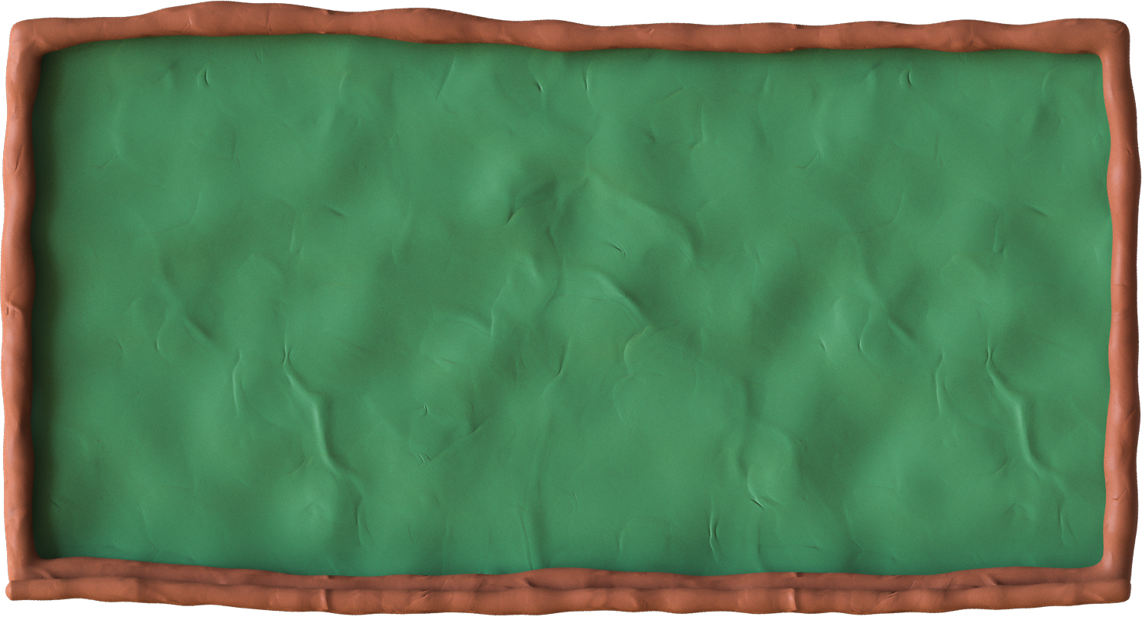
CHƯƠNG 3: CĂN BẬC HAI VÀ CĂN BẬC BA
BÀI 8: KHAI CĂN BẬC HAI VỚI PHÉP NHÂN VÀ PHẾP CHIA

Slide 5
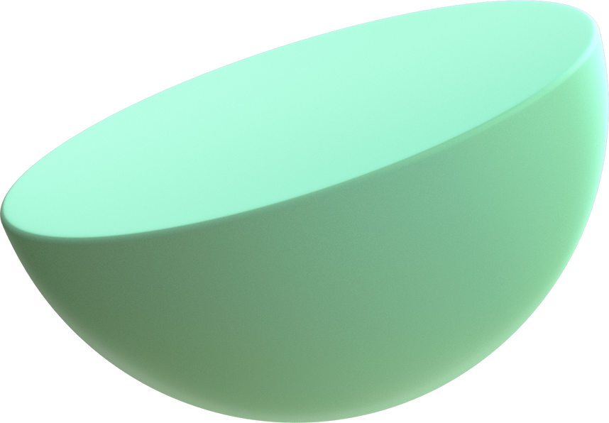
NỘI DUNG BÀI HỌC
KHAI CĂN BẬC HAI VÀ PHÉP NHÂN
1
KHAI CĂN BẬC HAI VÀ PHÉP CHIA
2

Slide 6
1. KHAI CĂN BẬC HAI VÀ PHÉP NHÂN
Liên hệ giữa phép khai căn bậc hai và phép nhân

Slide 7
HĐ 1
Tính và so sánh $\sqrt{100}.\sqrt{4}$ và $\sqrt{100.4}$
Trả lời:
Ta có:
$$\sqrt{100}.\sqrt{4}$$
$$=\sqrt{{10}^{2}}.\sqrt{2^{2}}$$
$$=10.2$$
$$=20$$
$$\sqrt{100.4}$$
$$=\sqrt{{10}^{2}.2^{2}}$$
$$=\sqrt{{\left(10.2\right) }^{2}}$$
$$=\sqrt{20 ^{2}}$$
$$=20$$
Vậy $\sqrt{100}.\sqrt{4}=\sqrt{100.4}$

Slide 8
TỔNG QUÁT
Với $A, B$ là các biểu thức không âm, ta có
$$\sqrt{A}.\sqrt{B}=\sqrt{A.B}$$
Chú ý:
Kết quả trên có thể mở rộng cho nhiều biểu thức không âm, chẳng hạn:
$\sqrt{A}.\sqrt{B}.\sqrt{C}=\sqrt{A.B.C} \left(\text{v}\text{ớ}\text{i} A≥0, B≥0, C≥0\right)$

Slide 9
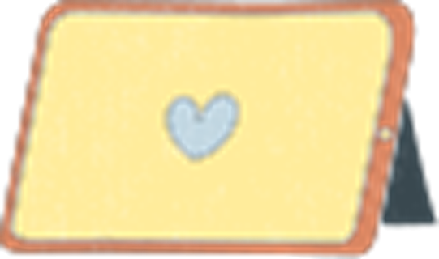
Ví dụ 1: Tính
a) $\sqrt{27}.\sqrt{3}$
b) $\sqrt{5}\left(\sqrt{125}+\sqrt{5}\right)$
Giải
b) Ta có: $\sqrt{5}\left(\sqrt{125}+\sqrt{5}\right)$
a) Ta có: $\sqrt{27}.\sqrt{3}$
$$=\sqrt{5}.\sqrt{125}+\sqrt{5}.\sqrt{5}$$
$$=\sqrt{27.3}$$
$$=\sqrt{5}.\sqrt{125}+\sqrt{5}.\sqrt{5}$$
$$=\sqrt{81}$$
$$=9$$
$$=\sqrt{5.125}+\sqrt{5.5}$$
$$=25+5=30$$

Slide 10
Ví dụ 2
Rút gọn $\sqrt{5x}.\sqrt{20x}$ với $x≥0$.
Giải
Ta có: $\sqrt{5x}.\sqrt{20x}$
$$=\sqrt{5x.20x}$$
$$=\sqrt{100x^{2}}$$
$$=\sqrt{{\left(10x\right)}^{2}}$$
$$=\left|10x\right|$$
$$=10x$$
với $x≥0$

Slide 11
Ví dụ 3
Tính $\sqrt{2^{2}.3^{2}.5^{2}}$
Giải
Ta có:
$$\sqrt{2^{2}.3^{2}.5^{2}}$$
$$=\sqrt{2^{2}}.\sqrt{3^{2}}.\sqrt{5^{2}}$$
$$=2.3.5$$
$$=30$$
Chú ý:
Nếu $A≥0, B≥0, C≥0$ thì $\sqrt{A^{2}.B^{2}.C^{2}}=ABC$.

Slide 12
Ví dụ 4
Rút gọn biểu thức $\sqrt{25a^{2}b^{2}}$ với $a≥0, b<0$.
Giải
Ta có:
$$\sqrt{25a^{2}b^{2}}$$
$$=\sqrt{5^{2}.a^{2}{.b}^{2}}$$
$$=\sqrt{5^{2}}.\sqrt{a^{2}}.\sqrt{b^{2}}$$
$$=5.\left|a\right|.\left|b\right|$$
$$=5.a.\left(−b\right)$$
$$=−5ab$$
với $a≥0, b<0$

Slide 13
2. KHAI CĂN BẬC HAI VÀ PHÉP CHIA
Liên hệ giữa phép khai căn bậc hai và phép chia

Slide 14
HĐ 2
Tính và so sánh $\sqrt{100}:\sqrt{4}$ và $\sqrt{100:4}$
Trả lời:
Ta có:
$$\sqrt{100}:\sqrt{4}$$
$$=\sqrt{{10}^{2}}:\sqrt{2^{2}}$$
$$=10:2$$
$$=5$$
$$\sqrt{100:4}$$
$$=\sqrt{{10}^{2}:2^{2}}$$
$$=\sqrt{{\left(10:2\right) }^{2}}$$
$$=\sqrt{5 ^{2}}$$
$$=5$$
Vậy $\sqrt{100}:\sqrt{4}=\sqrt{100:4}$

Slide 15
TỔNG QUÁT
Với $A, B$ là các biểu thức với $A≥0, B>0$ thì
$$\frac{\sqrt{A}}{\sqrt{B}}=\sqrt{\frac{A}{B}} .$$

Slide 16
Ví dụ 5: Tính
a) $\sqrt{8}:\sqrt{2}$
b) Rút gọn $\sqrt{{52a}^{3}}:\sqrt{13a} \left(a>0\right)$
Giải
a) $\sqrt{8}:\sqrt{2}$
$$=\sqrt{8:2}$$
$$=\sqrt{4}$$
$$=2$$
b) $\sqrt{{52a}^{3}}:\sqrt{13a}$
$$=\sqrt{{52a}^{3}:\left(13a\right)}$$
$$=\sqrt{{4a}^{2}}$$
$$=\sqrt{{\left(2a\right)}^{2}}$$
$=2a$ (do $a>0$)

Slide 17
Ví dụ 6: Tính
a)Viết số dưới dấu căn thành một phân số thập phân rồi tính$\sqrt{1,69}$.
$$a.\sqrt{\frac{2}{a^{2}}}\left(a>0\right)$$
b) Rút gọn
Giải
$$=\frac{169}{100}$$
$$=\frac{{13}^{2}}{{10}^{2}}$$
a) Ta có$1,69$
$$=\sqrt{\frac{{13}^{2}}{{10}^{2}}}$$
$$=\frac{\sqrt{{13}^{2}}}{\sqrt{{10}^{2}}}$$
$$=\frac{13}{10}$$
nên $\sqrt{1,69}$
$$=1,3$$

Slide 18
Ví dụ 6: Tính
a)Viết số dưới dấu căn thành một phân số thập phân rồi tính$\sqrt{1,69}$.
$$a.\sqrt{\frac{2}{a^{2}}}\left(a>0\right)$$
b) Rút gọn
Giải
$$a.\sqrt{\frac{2}{a^{2}}}$$
$$=a.\frac{\sqrt{2}}{\sqrt{a^{2}}}$$
$$=a.\frac{\sqrt{2}}{a}$$
b) Do $a>0$ nên
$$=\sqrt{2}$$

Slide 19
HOẠT ĐỘNG
LUYỆN TẬP
Notes:
Gợi ý: Đưa ra bài toán thực tế có kèm hướng dẫn ban đầu đối với bài toán để học sinh về nhà tư duy tiếp hoặc giải quyết tại lớp nếu có thời gian.

Slide 20
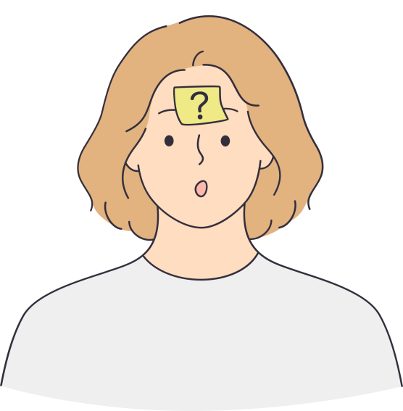
Luyện tập 1:
Tính $\sqrt{3}.\sqrt{75}$
b) Rút gọn $\sqrt{5ab^{3}}.\sqrt{5ab}$ (với $a<0, b<0$).
Giải
$=\sqrt{225}$
$=\sqrt{{15}^{2}}=15$
a) $\sqrt{3}.\sqrt{75}$
$=\sqrt{3.75}$
b)$\sqrt{5ab^{3}}.\sqrt{5ab}$
$$=\sqrt{5ab^{3}.5ab}$$
$$=\sqrt{5^{2}a^{2}b^{4}}$$
$$=\sqrt{5^{2}}.\sqrt{a^{2}}.\sqrt{b^{4}}$$
$$=\sqrt{5^{2}}.\sqrt{a^{2}}.\sqrt{{\left(b^{2}\right)}^{2}}$$
$$=5.\left|a\right|.\left|b^{2}\right|$$
$$=−5ab^{2}$$
$$=5.\left(−a\right).b^{2}$$
với $a<0, b<0$

Slide 21
Luyện tập 2:
a) Tính nhanh $\sqrt{25.49}$
b) Phân tích thành nhân tử $\sqrt{ab}−4\sqrt{a}$ (với $a≥0, b≥0$).
Giải
a) $\sqrt{25.49}$
$=\sqrt{5^{2}.7^{2}}$
$=5.7$
$=35$
b) $\sqrt{ab}−4\sqrt{a}$
$$=\sqrt{a}.\sqrt{b}−4.\sqrt{a}$$
$$=\sqrt{a}.\left(\sqrt{b}−4\right)$$
với $a≥0, b≥0$

Slide 22
Luyện tập 3:
Tính $\sqrt{18}:\sqrt{50}$
b) Rút gọn $\sqrt{16ab^{2}}:\sqrt{4a}$ (với $a>0, b<0$).
Giải
$$=\sqrt{\frac{18}{50}}$$
$$=\sqrt{\frac{9}{25}}$$
$$=\sqrt{\frac{3^{2}}{5^{2}}}$$
$$=\frac{\sqrt{3^{2}}}{\sqrt{5^{2}}}$$
$$=\frac{3}{5}$$
a) $\sqrt{18}:\sqrt{50}$
b) $\sqrt{16ab^{2}}:\sqrt{4a}$
= $\sqrt{16ab^{2}:\left(4a\right)}$
= $\sqrt{4b^{2}}$
= $\sqrt{{\left(2b\right)}^{2}}$
= $\left|2b\right|$
= $−2b$
(với $a>0, b<0$ )

Slide 23
a) Tính$\sqrt{6,25}$.
b) Rút gọn $\left(a^{2}−1\right).\sqrt{\frac{5}{{\left(a−1\right)}^{2}}}\left(a>1\right)$.
Luyện tập 4:
Giải
$$=\frac{625}{100}$$
$$=\frac{{25}^{2}}{{10}^{2}}$$
a) Ta có$6,25$
$$=\sqrt{\frac{{25}^{2}}{{10}^{2}}}$$
$$=\frac{\sqrt{{25}^{2}}}{\sqrt{{10}^{2}}}$$
$$=\frac{25}{10}$$
nên $\sqrt{6,25}$
$$=2,5$$
$$\left(a^{2}−1\right).\sqrt{\frac{5}{{\left(a−1\right)}^{2}}}$$
$$=\left(a−1\right).\left(a+1\right).\frac{\sqrt{5}}{\left(a−1\right)}$$
$$=\left(a−1\right).\left(a+1\right).\frac{\sqrt{5}}{\left|a−1\right|}$$
b)
$$=\left(a^{2}−1\right).\frac{\sqrt{5}}{\sqrt{{\left(a−1\right)}^{2}}}$$
$$=\sqrt{5}\left(a+1\right)$$
(do $a>1$ )

Slide 24
HOẠT ĐỘNG
VẬN DỤNG
Notes:
Gợi ý: Đưa ra bài toán thực tế có kèm hướng dẫn ban đầu đối với bài toán để học sinh về nhà tư duy tiếp hoặc giải quyết tại lớp nếu có thời gian.

Slide 25
TRÒ CHƠI VÒNG QUAY
MAY MẮN

Slide 26
HƯỚNG DẪN
- Người chơi chọn 1 câu hỏi để trả lời trong 30 giây, trả lời đúng sẽ được tham gia vòng quay may mắn nhận quà.
Chúc các bạn thành công.

Slide 27
VÒNG QUAY
MAY MẮN
Bạn được lựa chọn một phần quà
Bạn được nhận một tràng pháo tay
Bạn được tặng một phần quà
Bạn được tặng một phần quà
1
2
Bạn được một điểm 10
Bạn được nhận một điểm 9
Bạn được lựa chọn một phần quà
Chúc bạn may mắn
3
4
QUAY

Slide 28
Tính $\sqrt{12,1.360}$ ta được kết quả là:
A. $66$
B. $4356$
C. $132$
D. $33$
Giải thích:
Ta có$\sqrt{12,1.360}$
QUAY VỀ
$$=\sqrt{12,1.36.10}$$
$$=\sqrt{121.36}$$
$$=\sqrt{121} .\sqrt{36}$$
$$=11.6$$
$$=66$$
30
29
28
27
26
25
24
23
22
21
20
19
18
17
16
15
14
13
12
11
10
09
08
07
06
05
04
03
02
01
00
TG

Slide 29
Tính $\sqrt{5}.\sqrt{20}$ ta được kết quả là:
A. $100$
B. $10$
C. $20$
D. $50$
QUAY VỀ
Giải thích: Ta có $\sqrt{5}.\sqrt{20}$
$$=\sqrt{5.20}$$
$$=\sqrt{100}$$
$$=10$$
30
29
28
27
26
25
24
23
22
21
20
19
18
17
16
15
14
13
12
11
10
09
08
07
06
05
04
03
02
01
00
TG

Slide 30
Tính $\sqrt{\frac{25}{121}}$ ta được kết quả là:
A. $\frac{5}{11}$
B. $\frac{25}{121}$
C. $\frac{10}{22}$
D$.\frac{625}{14641}$
Ta có:
$$\sqrt{\frac{25}{121}}$$
QUAY VỀ
$$=\frac{\sqrt{25}}{\sqrt{121}}$$
$$=\frac{5}{11}$$
30
29
28
27
26
25
24
23
22
21
20
19
18
17
16
15
14
13
12
11
10
09
08
07
06
05
04
03
02
01
00
TG

Slide 31
Tính $\frac{\sqrt{80}}{\sqrt{5}}$ ta được kết quả là:
A. $4$
B. $16$
C. $8$
D. $32$
$$=\sqrt{\frac{80}{5}}$$
QUAY VỀ
$$\frac{\sqrt{80}}{\sqrt{5}}$$
$$=\sqrt{16}$$
$$=4$$
30
29
28
27
26
25
24
23
22
21
20
19
18
17
16
15
14
13
12
11
10
09
08
07
06
05
04
03
02
01
00
TG

Slide 32
Vận dụng (trang 51 SGK)
Công suất $P\left(W\right)$, hiệu điện thế $U\left(V\right)$, điện trở $R\left(Ω\right)$ trong đoạn mạch một chiều liên hệ với nhau theo công thức $U=\sqrt{PR}$. Nếu công suất tăng gấp $8$ lần, điện trở giảm $2$ lần thì tỉ số giữa hiệu điện thế lúc đó và hiệu điện thế ban đầu bằng bao nhiêu?

Slide 33
Vận dụng (trang 51 SGK)
Giải:
Gọi công suất, hiệu điện thế, điện trở ban đầu lần lượt là:
ta có: $U_{1}=\sqrt{P_{1}{.R}_{1}}$
Công suất tăng gấp $8$ lần: $P_{2}=8P_{1}$
, điện trở giảm $2$ lần: $R_{2}=\frac{R_{1}}{2}$
$$=\sqrt{8P_{1}.\frac{R_{1}}{2}}$$
hiệu điện thế lúc đó: $U_{2}=\sqrt{P_{2}R_{2}}$
$$=\sqrt{4P_{1}.R_{1} }$$
Tỉ số giữa hiệu điện thế lúc đó và hiệu điện thế ban đầu là:
$$=\frac{\sqrt{{4P}_{1}{.R}_{1}}}{\sqrt{P_{1}.R_{1} }}$$
$$=\sqrt{\frac{4P_{1}{.R}_{1}}{P_{1}.R_{1}}}$$
$$\frac{U_{2}}{U_{1}}$$
$$=\sqrt{4}=2$$

Slide 34
KIẾN THỨC TRỌNG TÂM
Liên hệ gữa phép khai căn bậc hai và phép nhân:
$\sqrt{A}.\sqrt{B}=\sqrt{A.B}$
$$(A≥0, B≥0)$$

Slide 35
KIẾN THỨC TRỌNG TÂM
Liên hệ giữa phép khai căn bậc hai và phép chia:
$$\frac{\sqrt{A}}{\sqrt{B}}=\sqrt{\frac{A}{B}}$$
$$(A≥0, B≥0)$$

Slide 36
HƯỚNG DẪN HỌC Ở NHÀ
Xem lại kiến thức về liên hệ giữa phép khai căn bậc hai và phép chia.
BTVN: BT 3.9, 3.10, 3.11 trang 51 SGK
Chuẩn bị cho tiết sau Luyện tập chung.

Slide 37
CẢM ƠN CÁC EM
ĐÃ LẮNG NGHE BÀI HỌC!

